Slide 1
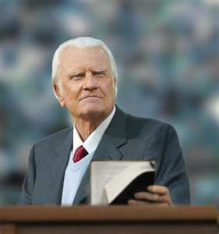
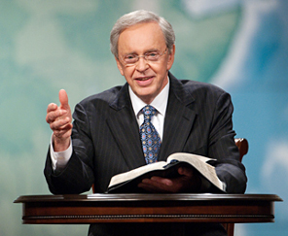
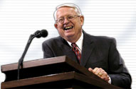
أدوار الراعي ومسؤولياته
إعداد د. سكوت وودل
جرى تحميل المادَّة بواسطة د. ريك غريفيث * مؤسَّسة الدراسات اللاهوتيَّة الأردنيَّة
يمكن تنزيل جميع الملفات بلغاتٍ كثيرةٍ مجَّانًا من الموقع الإلكترونيّ:
BibleStudyDownloads.org

Slide 2
أدوار الراعي ومسؤولياته
أعطى الرسول بولس تعليماته إلى تيموثاوس بشأن
أدوار الراعي ومسؤولياته.

Slide 3
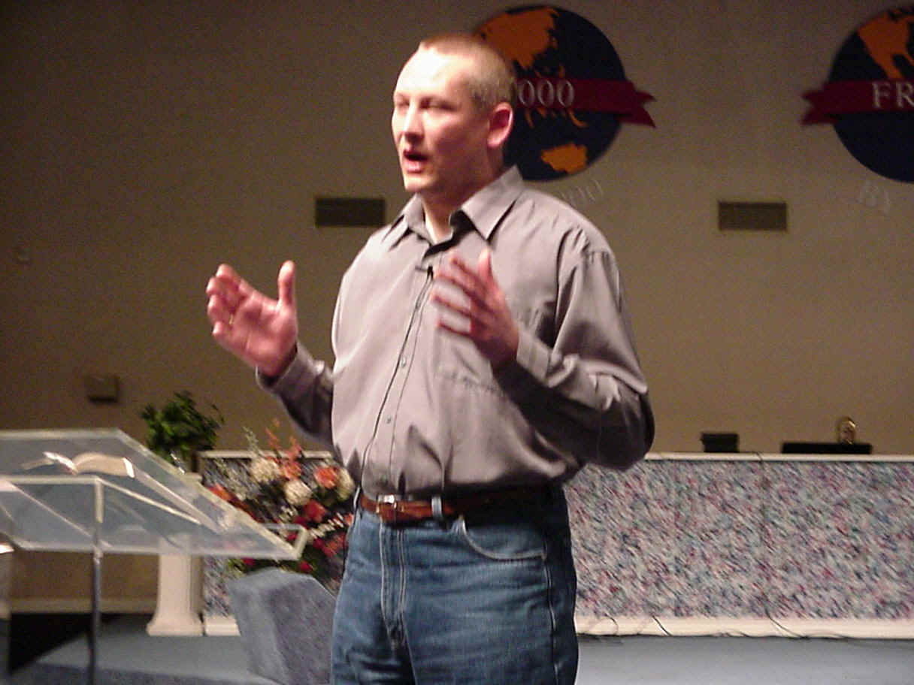
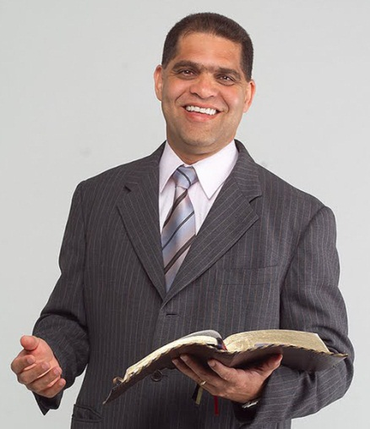
أدوار الراعي ومسؤولياته
1. معلِّم
(1تيموثاوس 1: 3؛ 4: 1-11؛ 5: 7؛ 6: 2-4، 17-19، 20-21 )
2. راعي
(1تيموثاوس 2: 1-8، 9-15)
أعطى الرسول بولس تعليماته إلى تيموثاوس بشأن
أدوار الراعي ومسؤولياته.

Slide 4
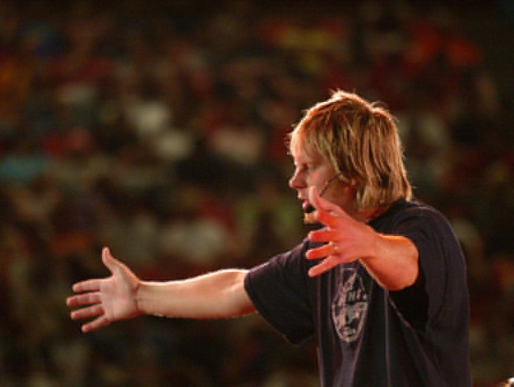
أدوار الراعي ومسؤولياته
3. قائد
(1تيموثاوس 3: 1-13؛ 5: 3-6؛ 6: 1-2)
4. قدوة حسنة
(1تيموثاوس 3: 1-7؛ تيطس 1: 5-9)
أعطى الرسول بولس تعليماته إلى تيموثاوس بشأن
أدوار الراعي ومسؤولياته.

Slide 5
Black

Slide 6
احصلْ على هذا العرض التقديمي مجانًا!
رابط "ديناميَّات الكنيسة" الإلكتروني على: BibleStudyDownloads.org
https://biblestudydownloads.org/resource/church-dynamics/
Notes:
ديناميات الكنيسة (القرص المدمج CD)

